Slide 1
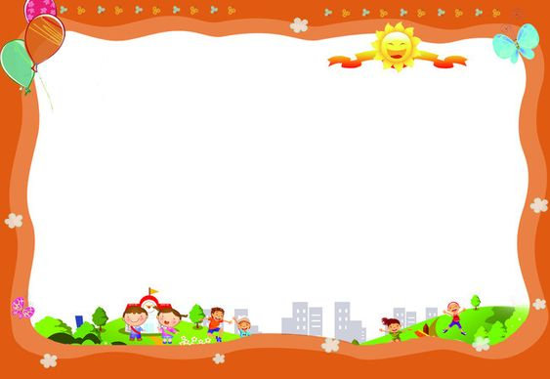
UBND PHƯỜNG LONG BIÊN
TRƯỜNG MẦM NON LONG BIÊNA
GIÁO DỤC PHÁT TRIỂN NHẬN THỨC
HĐKP: Phân nhóm các phương tiện giao thông
Lứa tuổi: Mẫu giáo lớn (5 - 6 tuổi)
Giáo viên: Lê Thị Thuỳ Giang

Slide 2

1- Ổn định tổ chức
Cô và trẻ hát và vận động bài hát: “Em đi qua ngã tư đường phố”

Slide 3
2- Phương pháp, hình thức tổ chức

Slide 4
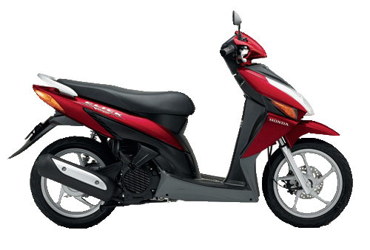
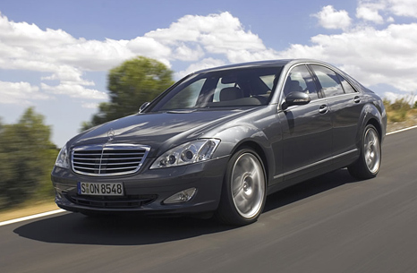
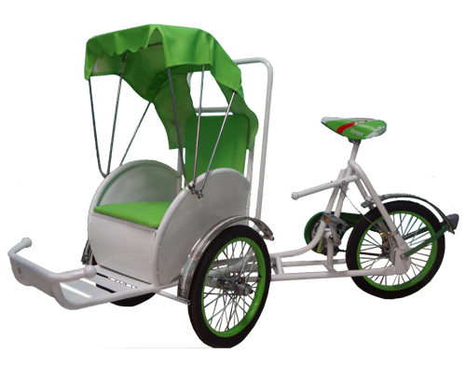
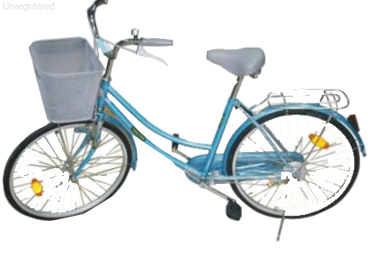

Slide 5
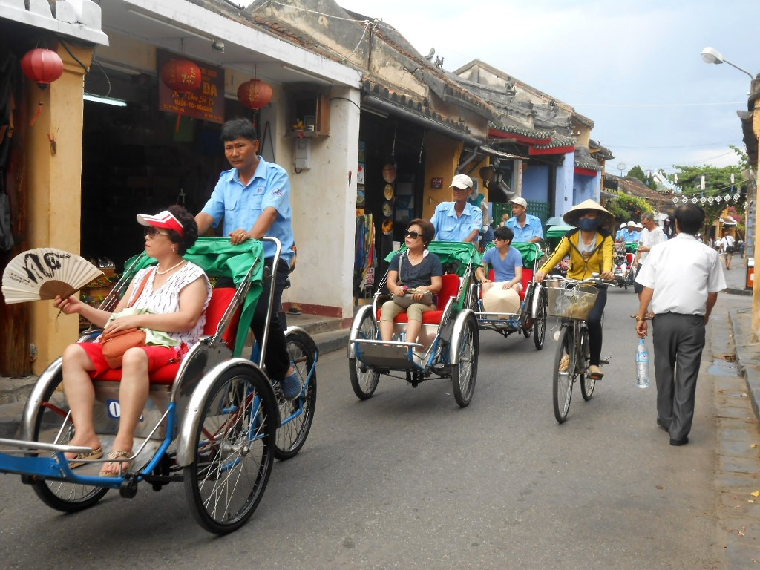
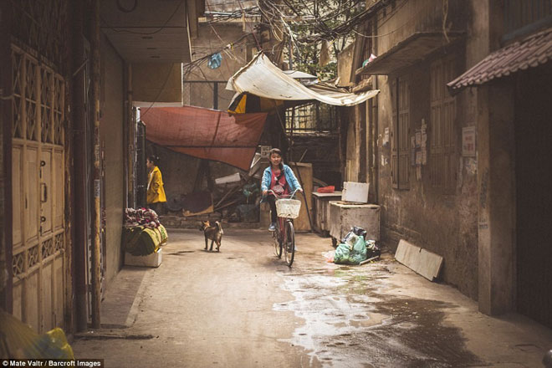

Slide 6
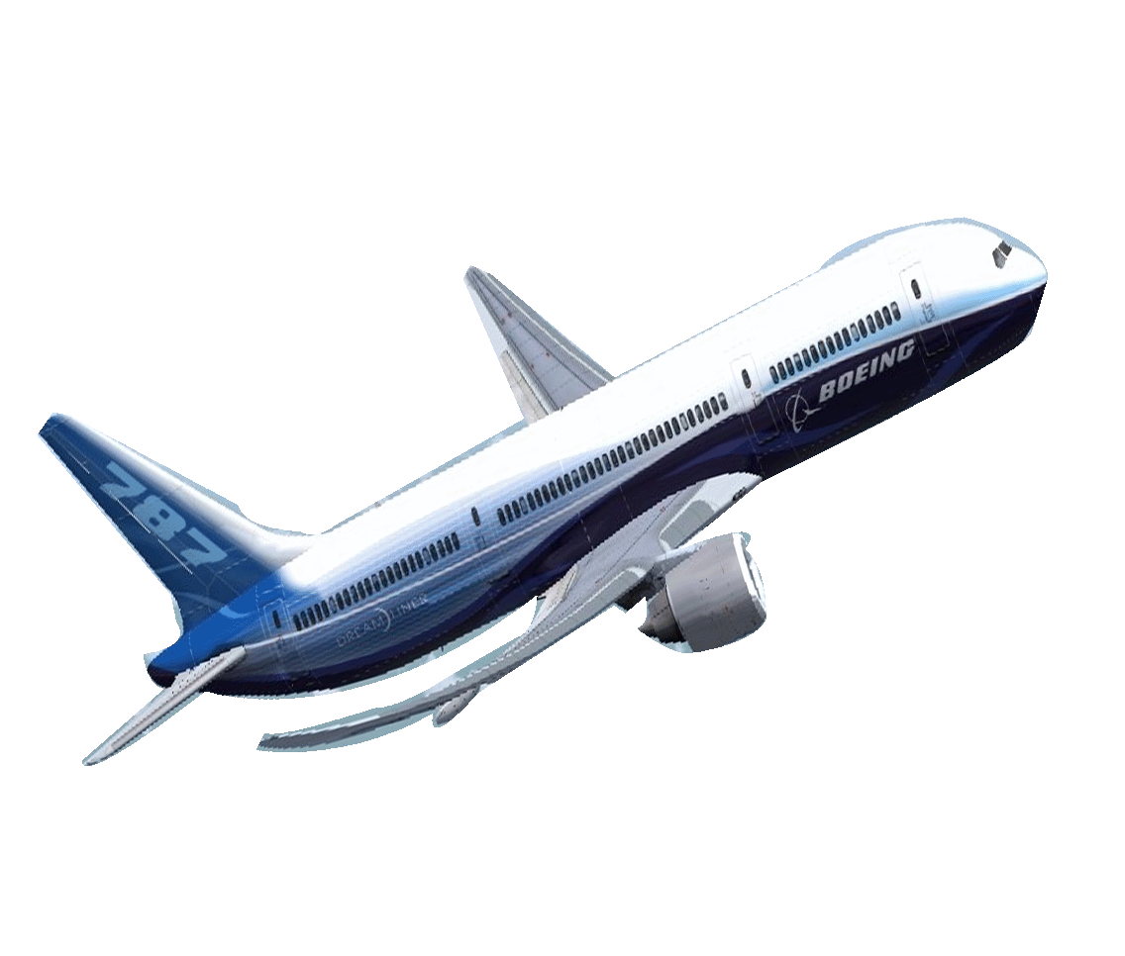
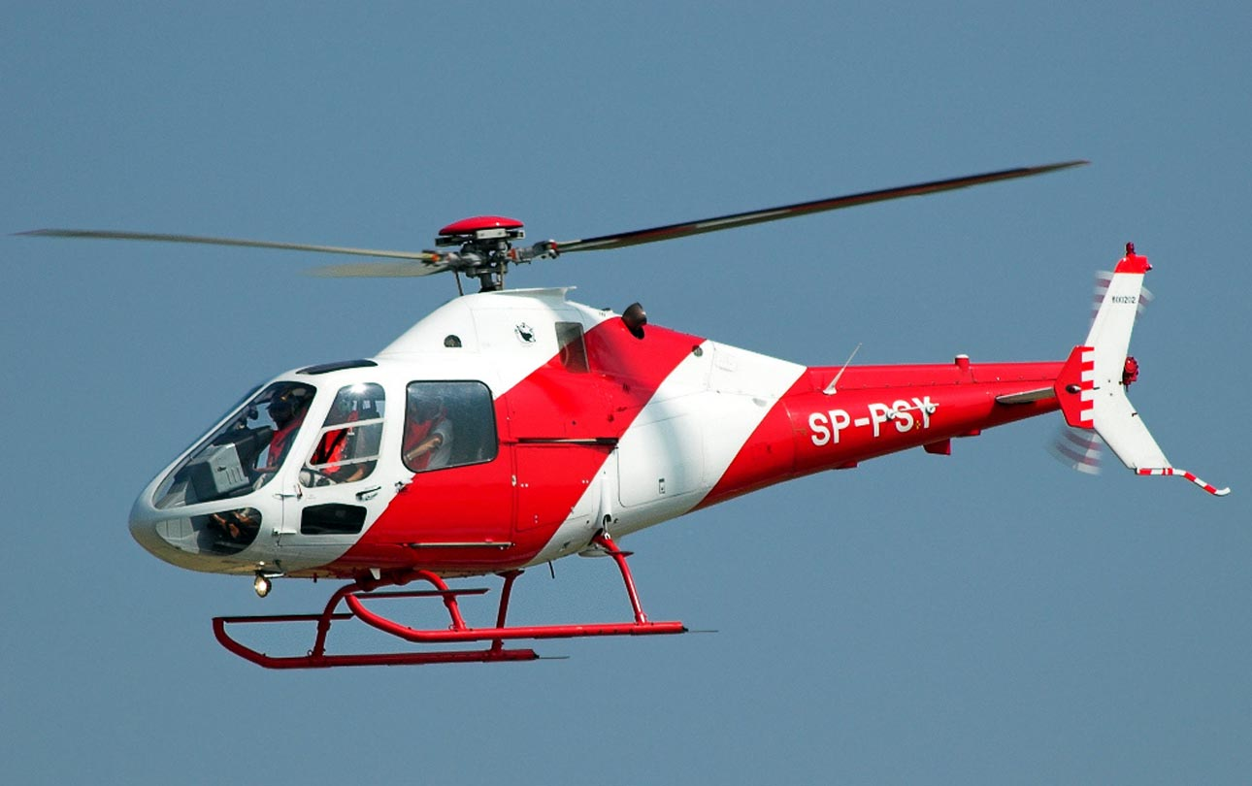
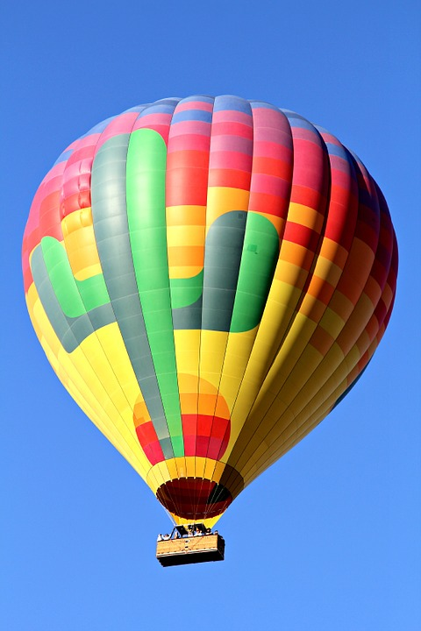
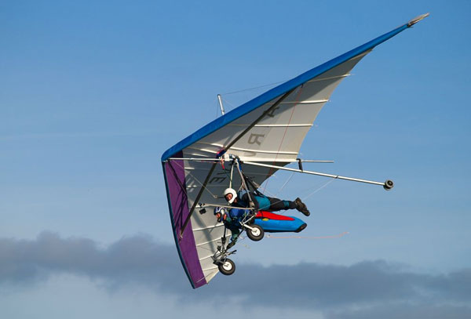

Slide 7
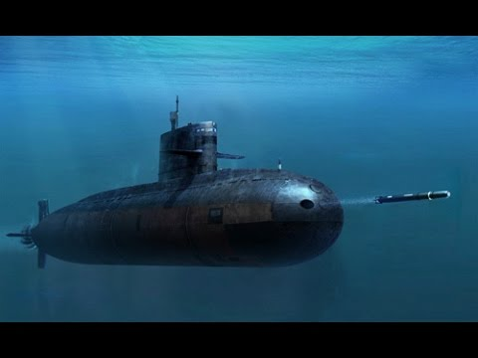
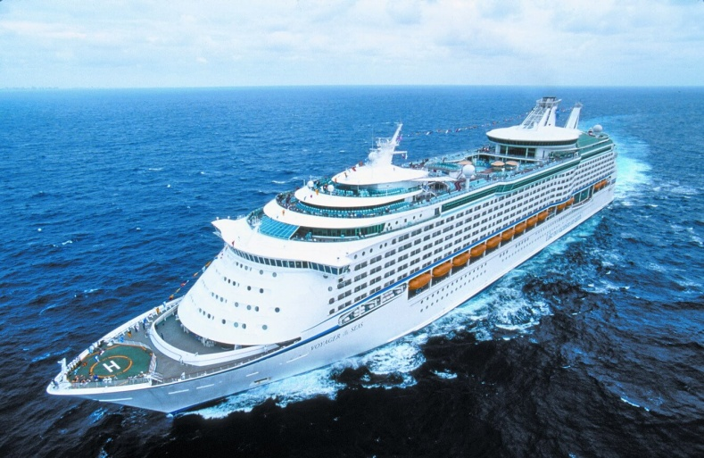
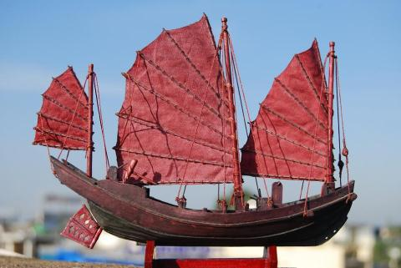
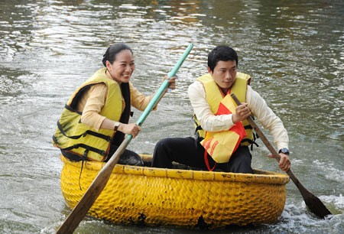
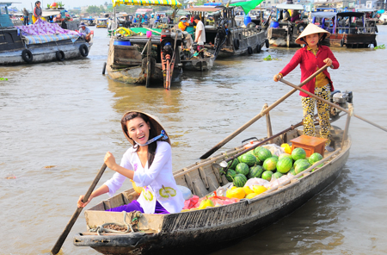

Slide 8
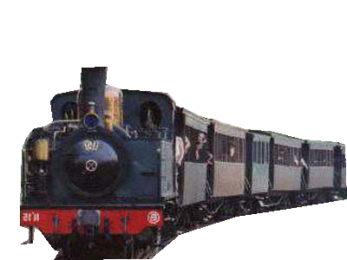

Slide 9
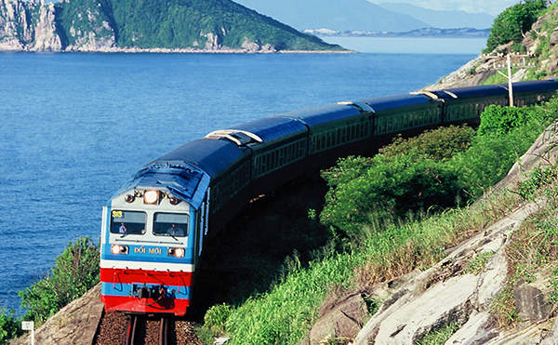

Slide 10
So sánh phương tiện giao thông đường bộ - đường thủy

Slide 11
So sánh phương tiện giao thông đường sắt – đường hàng không

Slide 12


Trò chơi :
Giải câu đố

Slide 13
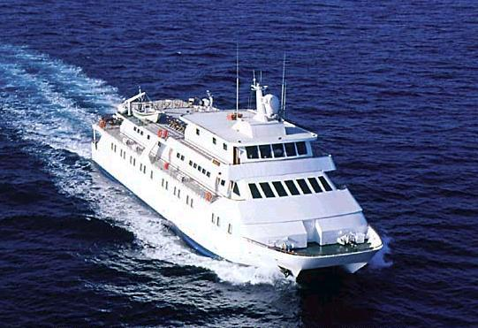
Câu 1: Đường gì tàu chạy sóng xô. Mênh mông xa tít không bờ bạn ơi?
1
Đường bộ
2
Đường thủy
3
Đường hàng không
02
03
04
05
01

Slide 14
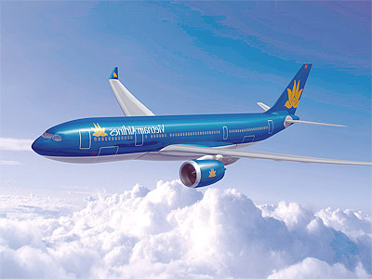
Câu 2: Đường gì ởi tít trời cao. May bay lên tận “Vì sao” đường gì?
1
Đường bộ
2
Đường sắt
3
Đường hàng không
02
03
04
05
01

Slide 15
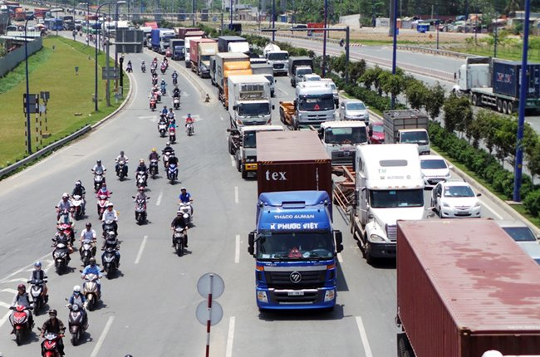
Câu 3: Đường gì mà có nhiều xe. Ngược xuôi lại có vỉa hè bạn ơi?
1
Đường hàng không
2
Đường thủy
3
Đường bộ
02
03
04
01
05

Slide 16
Câu 4: Đường gì mà có đường ray. Xình xịch tàu chạy đêm ngày bạn ơi?
1
Đường bộ
2
Đường sắt
3
Đường thủy
01
02
03
04
05

Slide 17
Câu 4: Xe gì ba bánh. Chở khách, chở hàng. Bác tài phải đạp?
1
Xe máy
2
Xe xích lô
3
Xe đạp
02
03
04
05
01

Slide 18
Câu 5: Tàu gì không chạy dưới sông. Còi tu ầm ĩ vượt đồng bao la. Khi về đến trước sân ga. Người lên, kẻ xuống vào ra rộn ràng?
1
Ô tô
2
Tàu thủy
3
Tàu hỏa
01
04
02
03
05

Slide 19
Câu 6: Xe gì hai bánh. Đạp chạy bon bon. Chuông kêu kính coong ?
1
Ô tô
2
Tàu thủy
3
Xe đạp
01
04
02
03
05

Slide 20
Câu 7: Xe gì hai bánh. Chạy bon bon. Máy nổ giòn. Kêu bình bịch?
1
Xe đạp điện
2
Xe máy
3
Xe ô tô
02
03
04
05
01

Slide 21
Câu 8: Đường gì ởi tít trời cao. May bay lên tận “vì sao” đường gì?
1
Đường bộ
2
Đường sắt
3
Đường hàng không
02
03
04
05
01

Slide 22

Giờ học kết thúc
Xin chân thành cảm ơn các cô
và các con học sinh!

